Slide 1
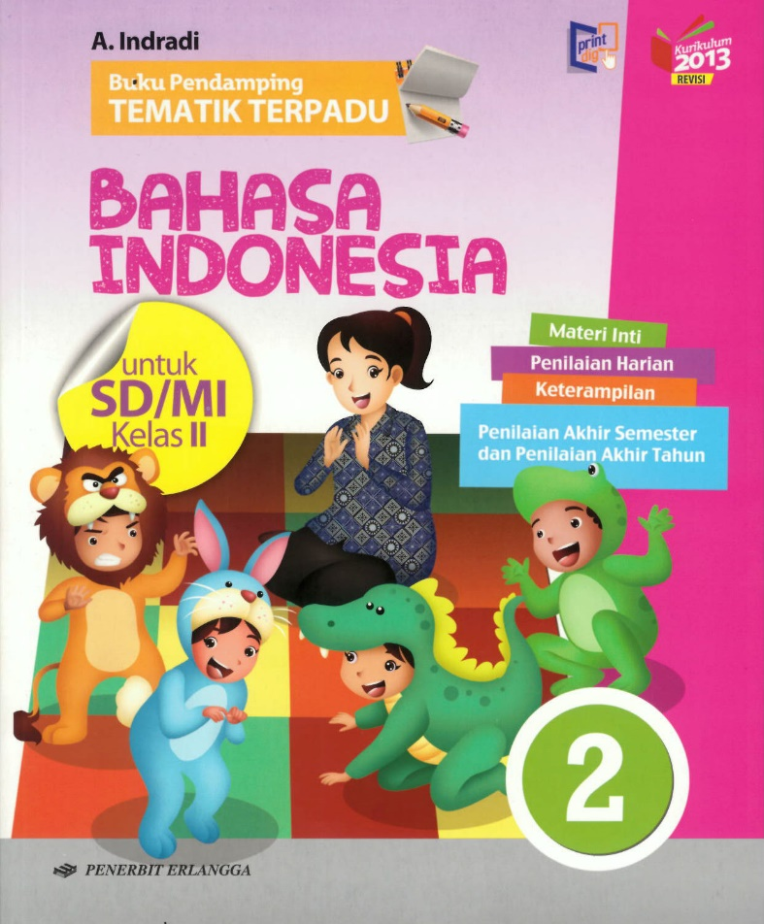
Media Mengajar
Buku Pendamping
TEMATIK TERPADU
Bahasa Indonesia
untuk SD/MI Kelas II

Slide 2

Tema 4
Hidup Bersih dan Sehat

Slide 3

Materi Inti Subtema 1
KD 3.4
Suatu teks tersusun atas kata-kata dengan tema tertentu.
Misalnya, teks tentang kebersihan.
Makna kosakata dapat dicari dalam Kamus Besar Bahasa Indonesia.

Slide 4
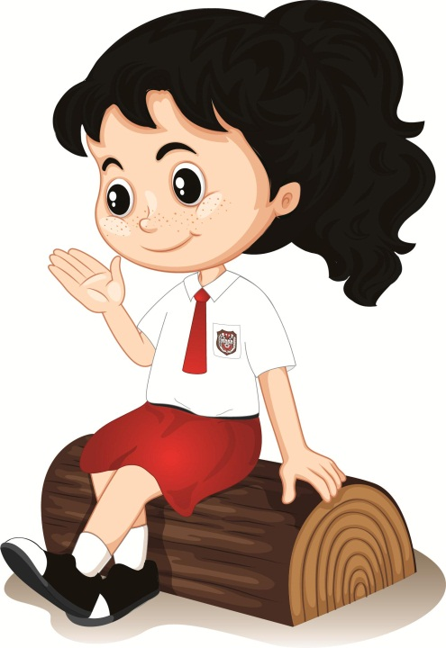
Langkah-langkah menulis kembali teks yang dibaca atau didengar:
Bacalah atau dengarlah teks dengan saksama.
Catat informasi serta kosakata penting dalam teks.
Catat juga kata-kata yang dianggap sulit.
Carilah makna kata-kata sulit tersebut.
Buatlah kalimat yang berisi informasi dan kosakata penting dengan bahasamu sesuai teks yang dibaca.
Susunlah kalimat-kalimat menjadi teks yang padu.

Slide 5

Diagram dan peta pikiran akan memudahkanmu dalam menyampaikan jawaban berdasarkan teks yang diberikan.
Setelah itu, kamu dapat menceritakan kembali isi teks berdasarkan jawaban-jawaban tersebut dengan bahasamu sendiri.

Slide 6
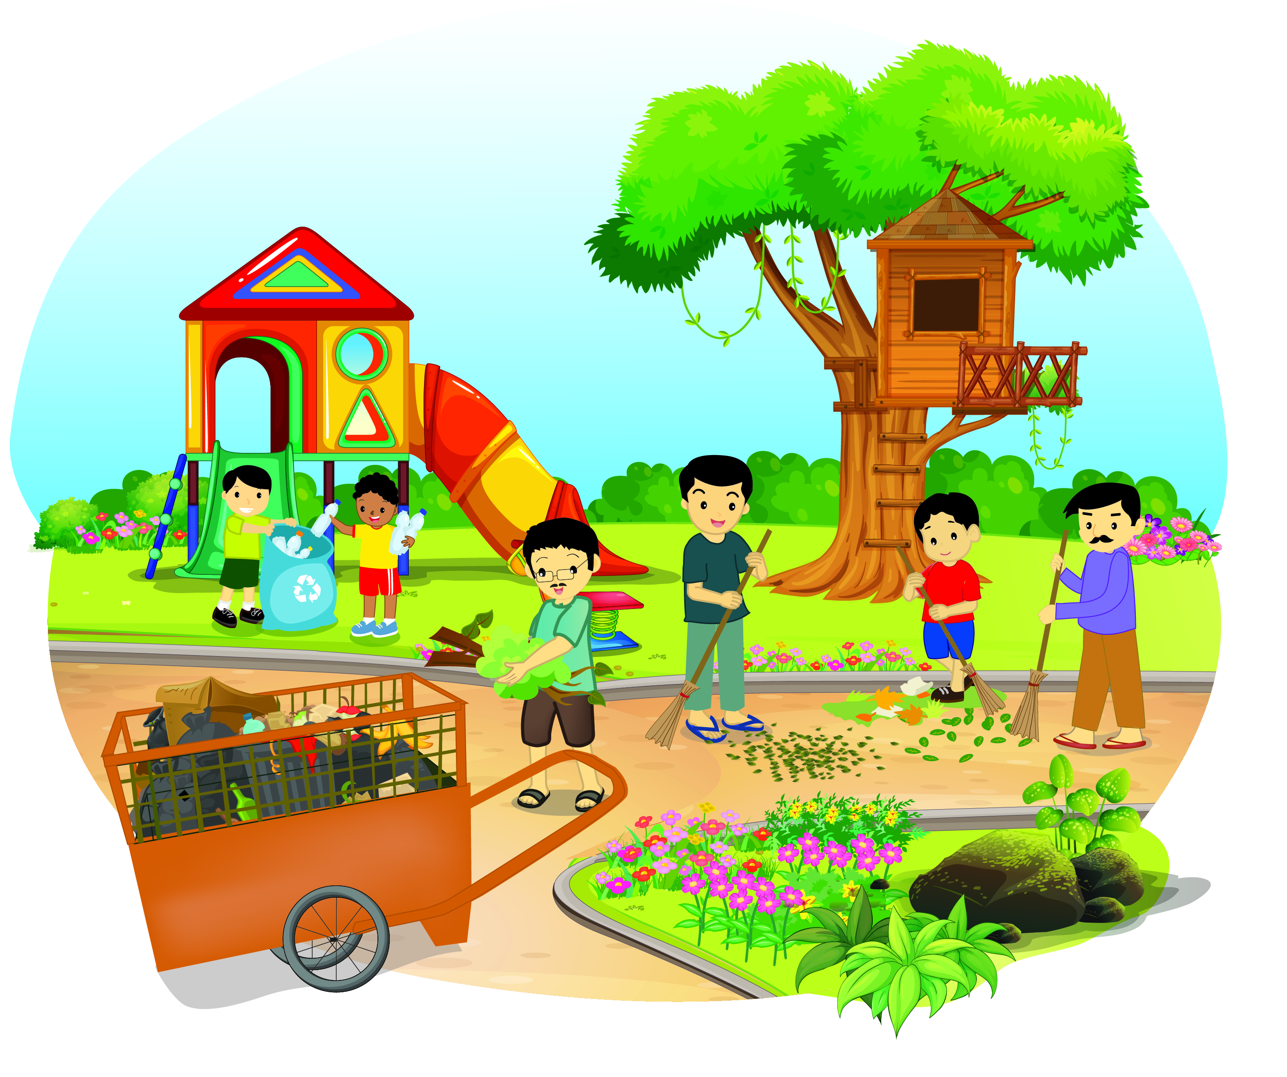
Kegiatan pada gambar tersebut adalah kerja bakti.
Warga kerja bakti membersihkan lingkungan sekitar.
Ada yang menyapu daun-daun kering.
Ada juga yang mengumpulkan sampah botol plastik.

Slide 7
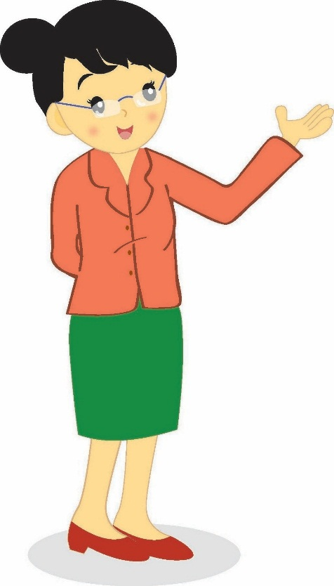
Materi Inti Subtema 2
KD 3.4
Laporan merupakan teks atau tulisan yang dibuat berdasarkan pengamatan ysng dilakukan.
Melaporkan isi teks berarti menyampaikan kembali isi teks menggunakan bahasa sendiri.
Saat melaporkan isi teks, hanya perlu menyampaikan informasi penting dari teks.

Slide 8
Melaporkan gambar berarti meyampaikan atau menceritakan apa yang tampak pada gambar.
Langkah-langkah melaporkan gambar:
Perhatikan gambar dengan saksama. Catat nama dan ciri benda yang tampak pada gambar. Catat suasana yang tampak pada gambar. Buatlah kalimat menggunakan kosakata benda dan suasana yang telah dicatat. Susun kalimat-kalimat hingga menjadi sebuah teks.

Slide 9
Bacalah penggalan teks berikut!
Apa yang harus dilakukan agar rumah terasa nyaman?
Penghuni rumah harus bekerja sama menjaga kebersihan rumah.
Rumah merupakan tempat tinggal.
Rumah harus bersih agar penghuni merasa senang.
Rumah yang bersih membuat nyaman.
Rumah yang bersih membuat penghuni rumah
tidak mudah terserang penyakit.
Penghuni rumah harus bekerja sama menjaga
kebersihan rumah.
Penghuni rumah dapat menyapu, mengepel,
atau merapikan barang-barang yang berserakan.
Rumah pun menjadi bersih dan sehat untuk dihuni.
Mengapa keadaan rumah harus bersih?
Agar penghuni rumah tidak mudah terserang penyakit.
Siapa yang harus menjaga
kebesihan rumah?
Semua penghuni rumah.

Slide 10
Materi Inti Subtema 3
KD 3.4
Menjelaskan informasi pada gambar berarti menceritakan benda, tokoh, kegiatan serta suasana yang terlihat.
Caranya, perhatikan gambar secara rinci.
Sebelum menjelaskan informasi gambar, menuliskan kosakata yang sesuai dengan gambar.

Slide 11
Menjelaskan informasi teks dilakukan dengan menyimak atau membaca teks secara saksama.
Catat informasi penting dari teks, lalu sampaikan kembali informasi teks menggunakan bahasa sendiri.

Slide 12
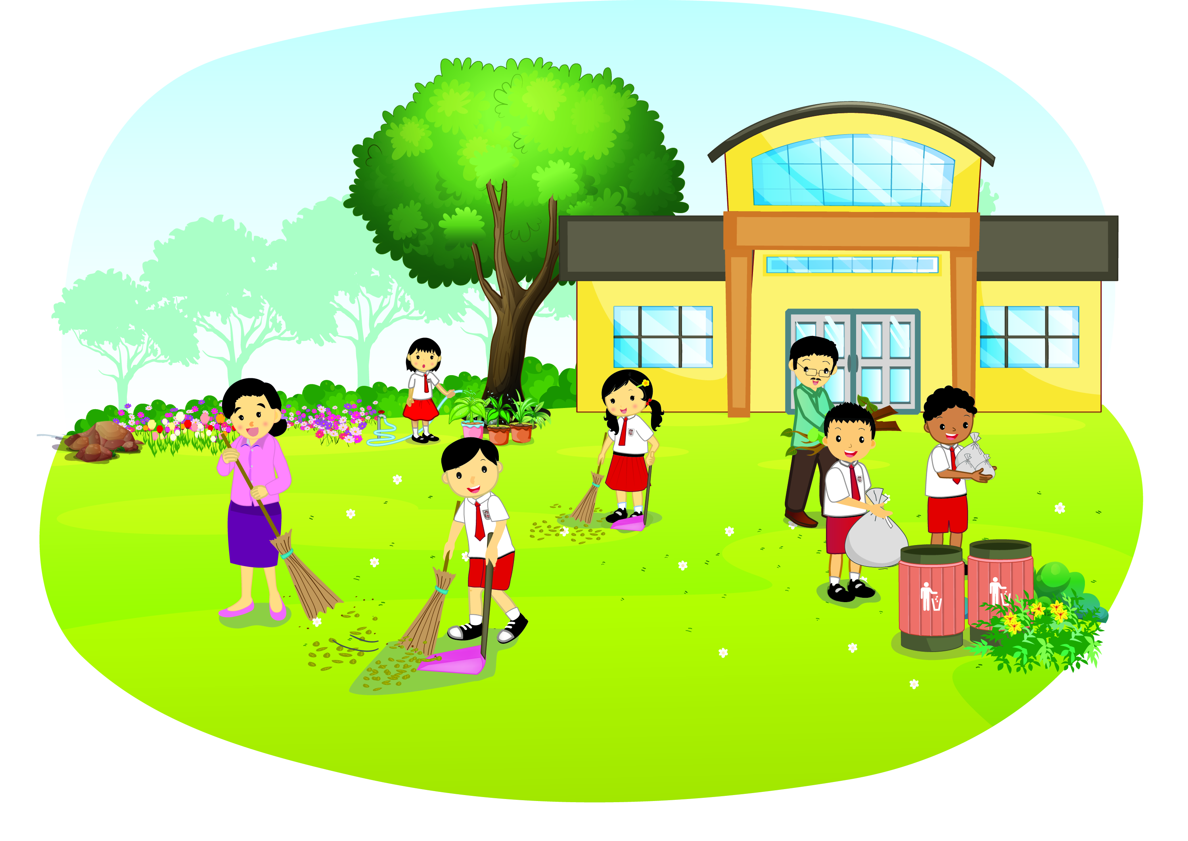
Buatlah lima kalimat dari gambar tersebut!

Slide 13
Materi Inti Subtema 4
KD 3.4
Menyampaikan informasi dapat dilakukan berdasarkan hasil pengamatan.
Informasi dapat diperoleh dengan mengamati gambar atau teks yang disajikan.

Slide 14
Catat semua informasi sesuai hasil pengamatan, lalu sampaikan kembali informasi menggunakan bahasa sendiri.
Jika ada kosakata yang tidak diketahui maknanya, dapat mencari melalui kamus atau bertanya kepada guru dan orang tuamu.

Slide 15
Bacalah teks berikut!
Keluarga Deli berkunjung ke taman kota.
Setibanya di sana, bau tidak sedap tajam tercium.
Bau berasal dari tumpukan sampah di sudut taman.
Taman kota tetap dikunjungi banyak pengunjung.
Banyak pedagang kaki lima berjualan di sana.
Tempat mereka berjualan tidak terawat baik.
Banyak sampah di sekitar tempat berjualan.
Lalat-lalat beterbangan di atas makanan.
Ayah Deli menasihati agar tidak membeli makanan.
Jika memakannya, Deli bisa terserang penyakit.
Kondisi taman kota

